Slide 1
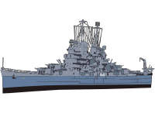
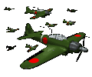
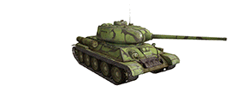
День защитника Отечества.
Презентация составлена Карсаковой М.Г
МДОУ «Кизильский д/с №3.
/2017г/.

Slide 2
Задачи:
формировать у детей младшего возраста представления о Российской Армии и военной технике;
формировать первые представления о празднике «День защитника Отечества»;
воспитывать уважение к людям военных профессий.

Slide 3
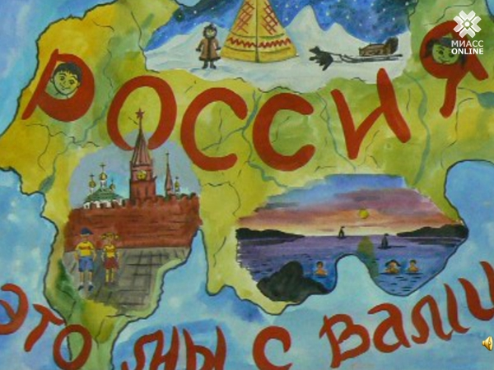
Отечество - это наша Родина, страна. Она очень большая и красивая, в ней много полей, лесов, рек, озер, гор, маленьких и больших сел и городов.
Родина – значит родная, как мама и папа. Родина – место, где мы родились, страна в которой мы живём. Родина у каждого человека одна.

Slide 4
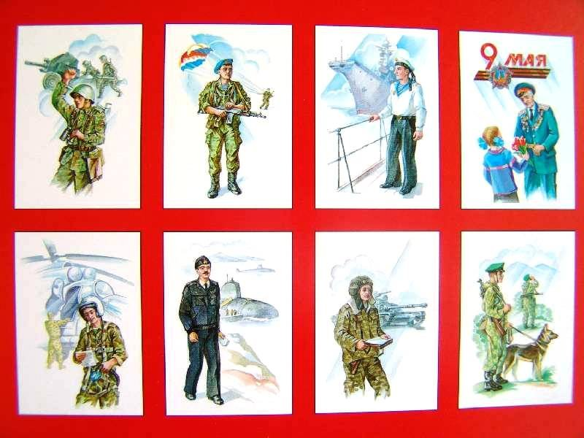
А кто это – защитники Родины? (Солдаты, военные...)
Защитники Отечества — это воины, которые защищают свой народ, свою Родину, Отечество от врагов. Это армия. У каждого народа, в каждой стране есть армия.
-Где служат солдаты? (В армии.)

Slide 5
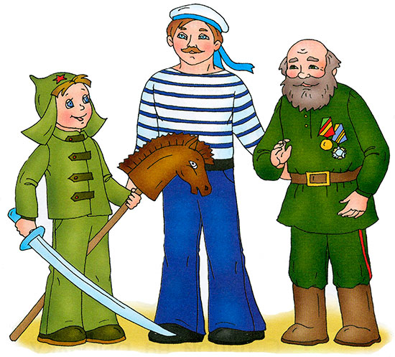
- Кого еще мы поздравляем в этот день? (Папу, дедушку, всех мальчиков) .

Slide 6
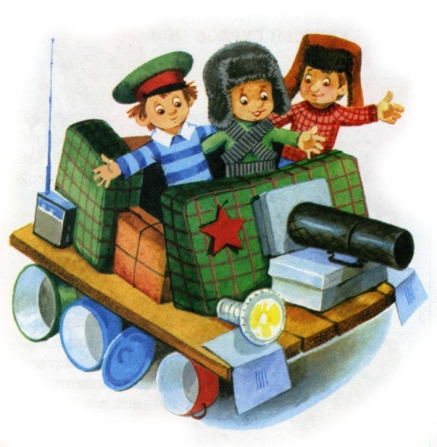
Есть такая профессия – Родину защищать. Скоро наши мальчики вырастут и пойдут в Армию служить. Они станут защитниками Отечества. А для этого надо быть сильным, ловким и смелым.

Slide 7
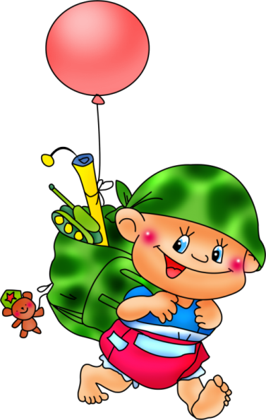
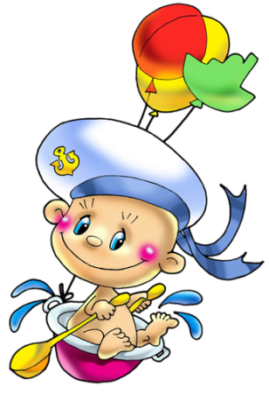
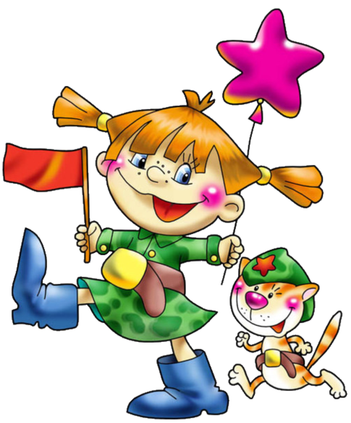
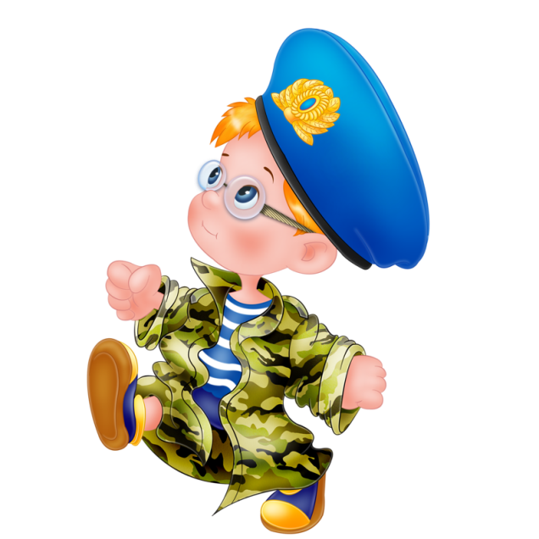
«Мы солдаты»
Мы солдаты, мы солдаты,
Бодрым шагом мы идем.
В нашу Армию, ребята,
Просто так не попадем.
Нужно быть умелым,
Сильным, ловким, смелым.

Slide 8
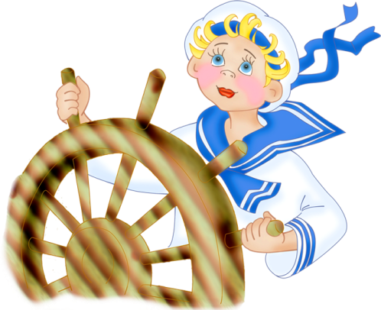
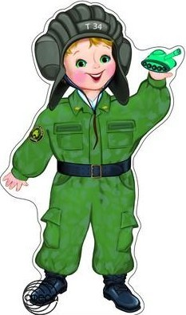
Беседа о военных профессиях:
Кто управляет самолетом, вертолетом? (Летчик, пилот.)
Кто управляет кораблем? (Моряк,
капитан.)
Кто управляет танком? (Танкист.)

Slide 9
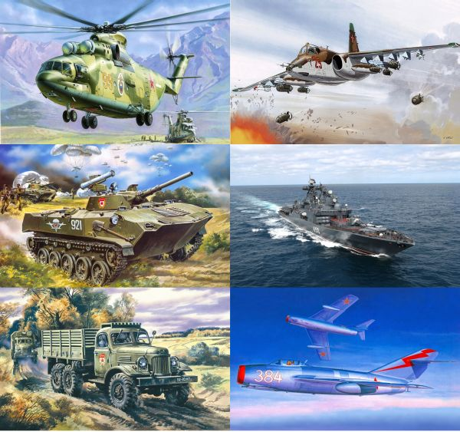
-На чем летают летчики? (На самолетах, вертолетах.)
-На чем плавают моряки? (На кораблях.)
-Чем управляют танкисты? (Танками.)
-Самолеты, вертолеты, корабли и танки называются военной техникой .

Slide 10
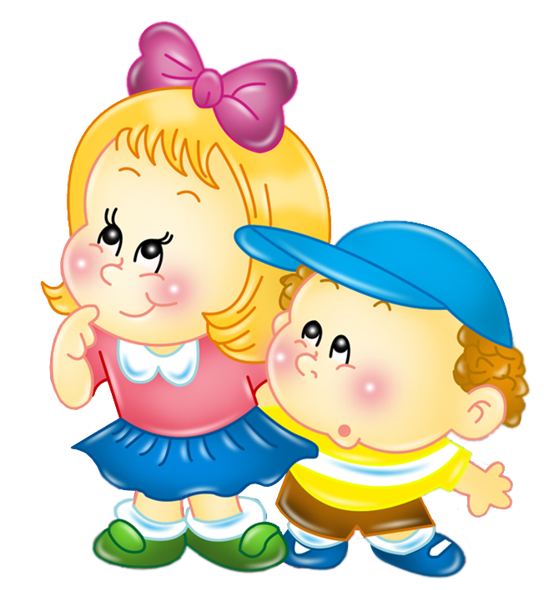
Загадки:
На воде – железный кит,
Днем и ночью кит не спит,
Не до снов тому киту,
Днем и ночью на посту.
(Корабль.)
Смело в небе проплывает,
Обгоняя птиц полет.
Человек им управляет,
Что же это? (Самолет.)
Без разгона в высь взлетаю,
Стрекозу напоминаю,
Отправляюсь я в полет.
Что же это? (Вертолет.)

Slide 11
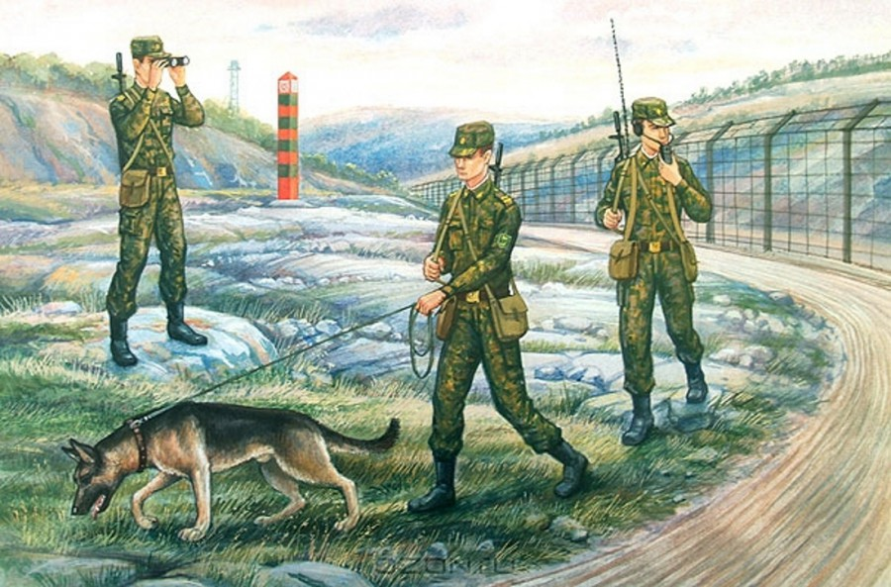
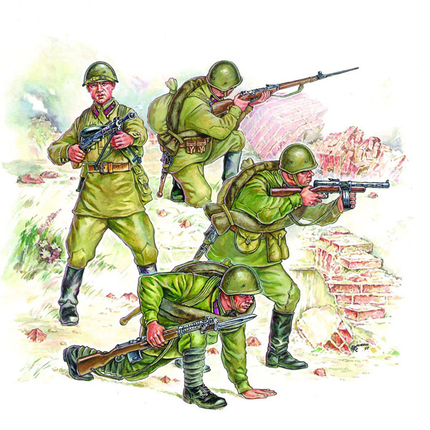
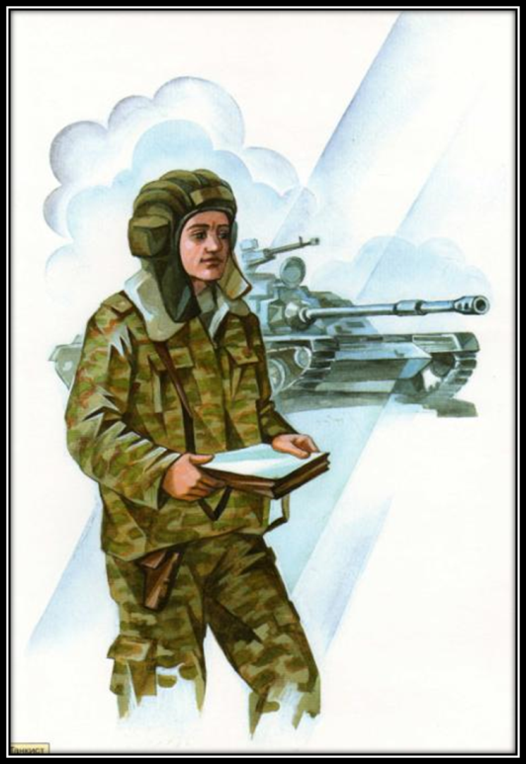
Пехотинцы, танкисты, пограничники защищают – сушу;

Slide 12
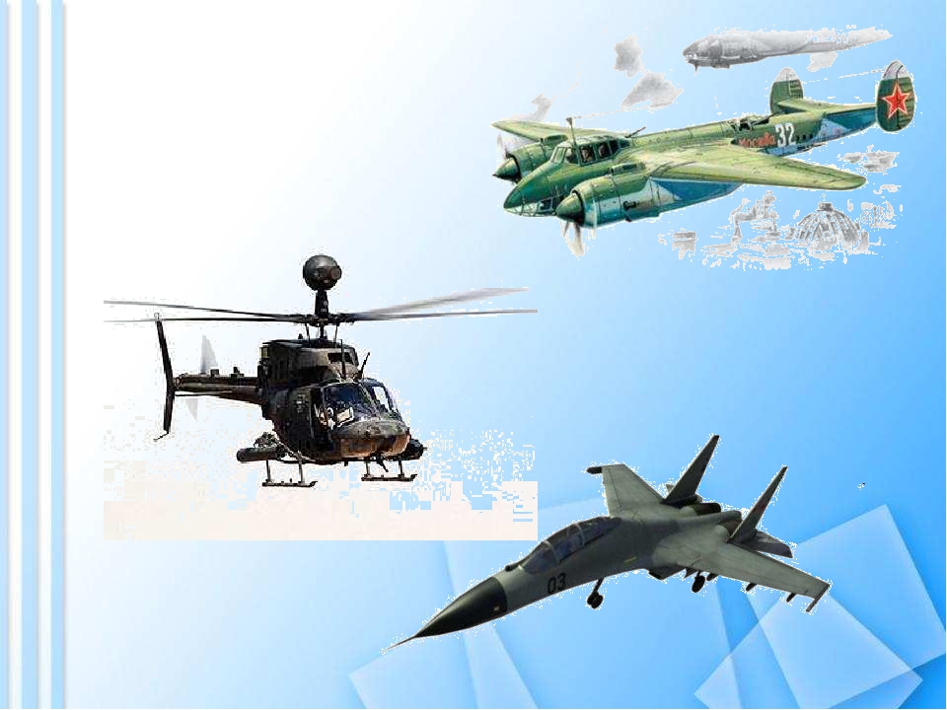
лётчики защищают небо;

Slide 13
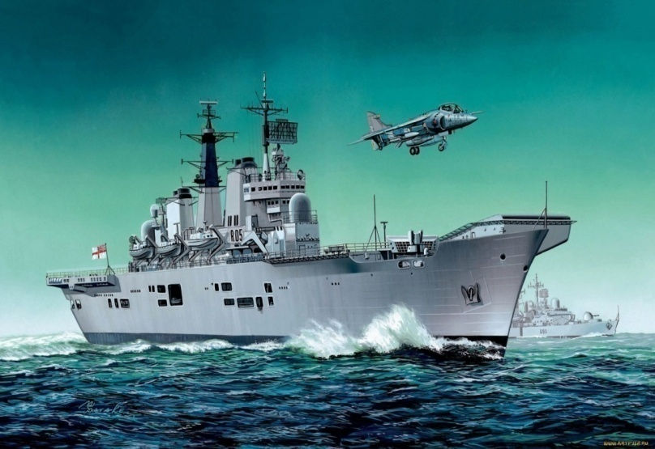
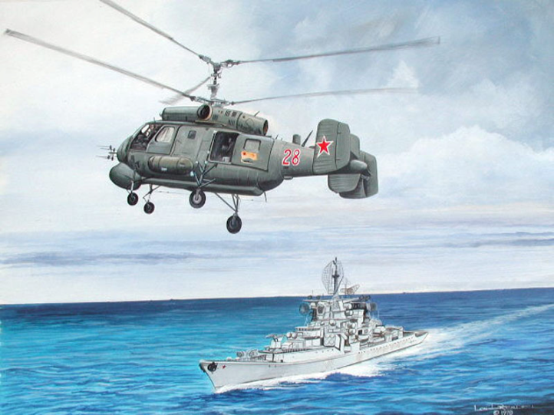
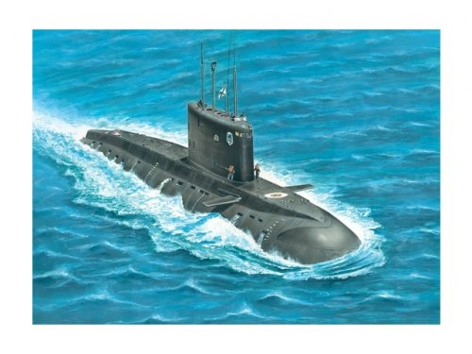
моряки и подводники – море.

Slide 14
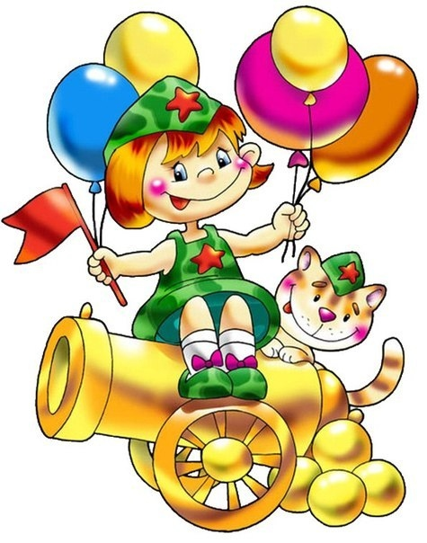
. Моряки, летчики, пограничники охраняют нашу Родину. Зачем они это делают?
(Чтобы не было войны, был мир, мы росли и учились.)
Морякам, артиллеристам,
Пограничникам, связистам –
Всем, кто мир наш бережет
И границы стережет,
За великие дела
Слава, слава и хвала!

Slide 15
Я хочу, чтоб все смеялись,
Чтоб мечты всегда сбывались.
Чтоб детям снились радостные сны,
Чтоб утро добрым было,
Чтобы люди не грустили,
Чтобы не было войны!

Slide 16
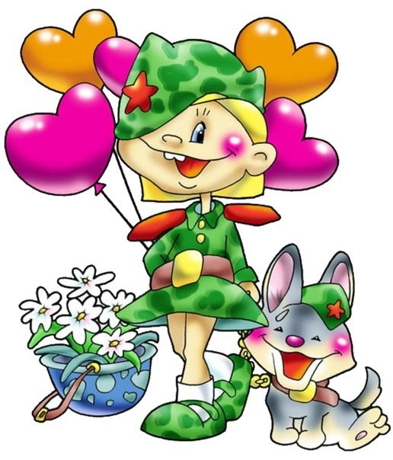
С
П
Р
А
З
Д
Н
И
К
О
м!

Slide 17
Спасибо за внимание!

